Slide 1

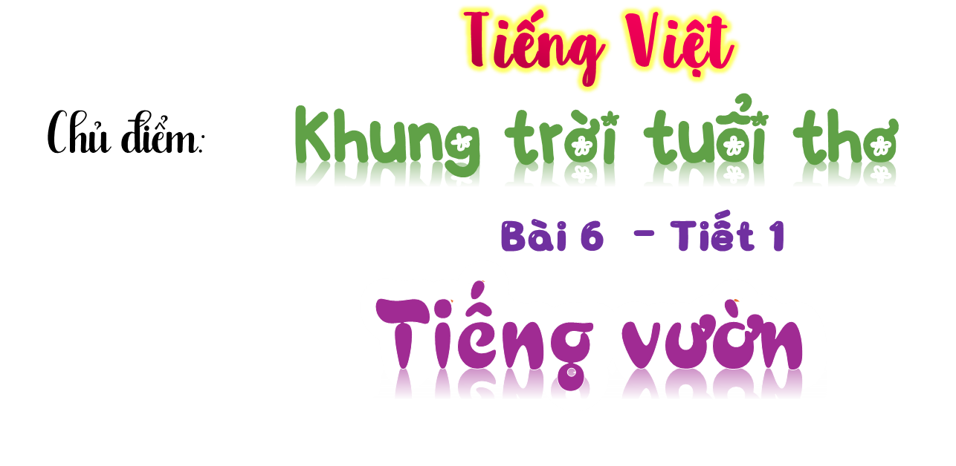

Slide 2


Yêu cầu cần đạt
Nói được 2-3 câu về vẻ đẹp của một khu vườn mà em biết; nêu được phỏng đoán của bản thân về nội dung bài đọc qua tên bài, hoạt động khởi động và tranh minh hoạ
Đọc trôi chảy bài đọc, ngắt nghỉ đúng dấu câu, đúng logic ngữ nghĩa. Hiểu được nội dung bài đọc: Cây cối đâm chồi nảy lộc và tiếng dế, tiếng chim đã làm cho khu vườn vào xuân tràn đầy sức sống. Từ đó rút ra ý nghĩa của bài đọc: Thiên nhiên mùa xuân tươi mới, trong trẻo với những vẻ đẹp độc đáo.

Slide 3
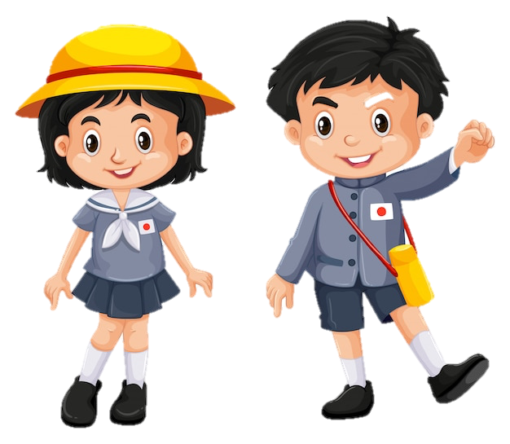
KHỞI
ĐỘNG
KHỞI
ĐỘNG

Slide 4
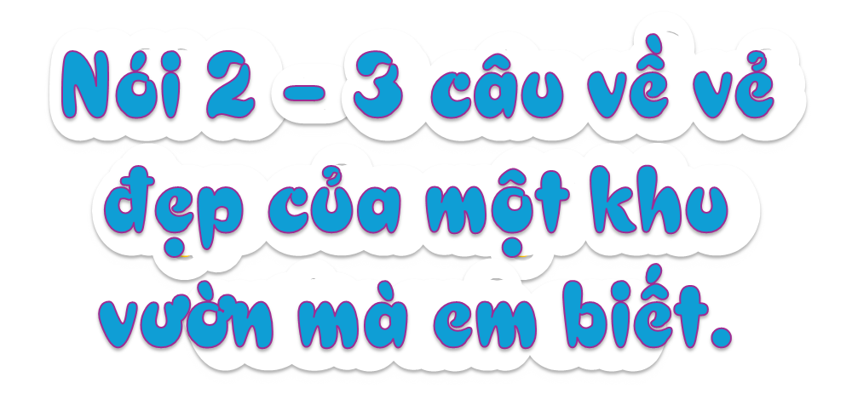

Notes:
HS chơi trò chơi Vòng quay may mắn để chia sẻ trước lớp: GV quay vòng quay tên, vòng quay dừng ở tên của bạn nào thì bạn đó chia sẻ.

Slide 5





Qua nội dung tiếp theo
AN
TÚ
LAN
MỴ
VÒNG
QUAY
MAY
MẮN
THU
ĐỒNG
KHÁNH
THÚY
CHUNG
HUẾ
TRUNG
THẮNG
LƯƠNG
YẾN
HIỆP
LÊ
HUYỀN
LỢI
THỦY
TRỢ GIẢNG
THẮM
TIẾN
SEN
ĐẠI
LINH
DUNG
XIN EM
BẢO
THIÊN
PHƯƠNG
VŨ
MINH
GIANG
VÂN
DUYÊN
HẰNG

Slide 6


Slide 7
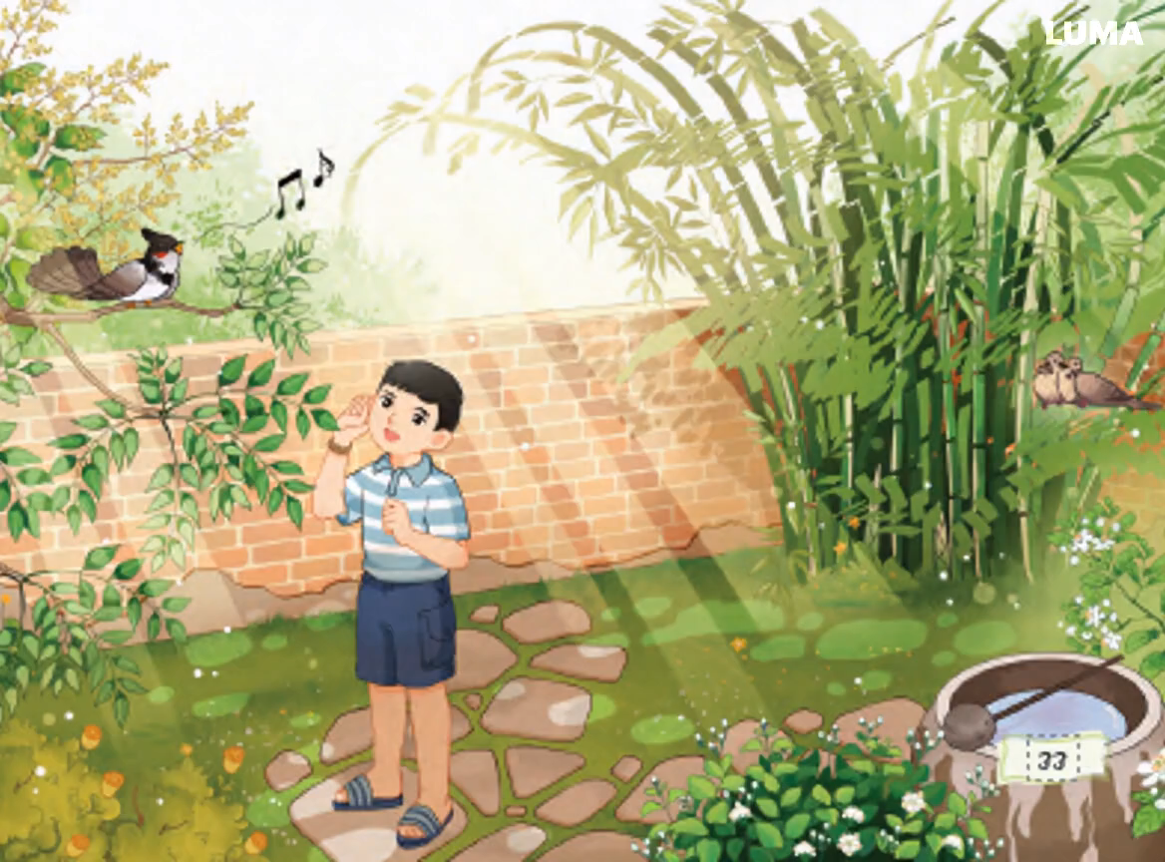

Slide 8
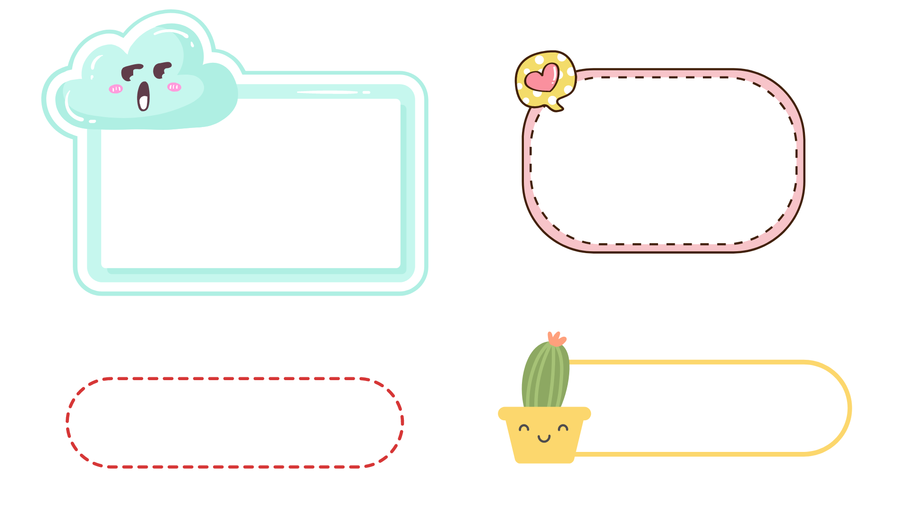

Luyện Đọc Thành Tiếng

Slide 9





Đọc Mẫu
Đọc Mẫu

Slide 10
Tiếng vườn
Mùa xuân về lúc nào không rõ. Tôi nghe tiếng vườn gọi.
Cây muỗm khoe vồng hoa mới. Hoa muỗm tua tủa trổ thẳng lên trời. Hoa nhài đã trắng xoá ở bên vại nước. Những bông hoa nhài xinh, một màu trắng tinh khôi, hương ngạt ngào sực nức. Khi hoa nhài nở thì hoa bưởi cũng đua nhau nở. Từng chùm hoa bưởi cánh trắng, có những tua nhị vàng ngấn lên giữa lòng hoa, chẳng khác gì những bông thuỷ tiên thu nhỏ.
Vườn chè sau nhà tôi cũng bắt đầu ra búp. Những búp chè xuân một tôm hai lá. Tôm màu lá mạ, lá ngấn một màu xanh non.

Slide 11
Ấn tượng nhất là những tán xoan. Hơi xuân chớm đến, trên những cành cây khô bỗng vỡ oà những chùm lộc biếc. Lộc xoan có màu ngọc lục, nhìn ngắm mãi vẫn chưa hết vẻ đẹp của búp trên cành.
Và trong những tầng lá những tán cây vườn ấy, tôi nghe thấy những chú dế gọi nhau trong kẽ gạch. Chim vành khuyên lích chích tìm sâu trong các bụi chanh. Trên chùm hoa bưởi, những cánh ong mật quay tít. Tiếng chim gáy gù gù trong bụi tre gai. Đàn chim chào mào ríu rít trên các cành xoan, vừa đứng ở vườn này đã chạy sang vườn khác.
Theo Ngô Văn Phú

Slide 12



Giọng đọc toàn bài
Đọc giọng thong thả, tươi vui, nhấn giọng ở những từ ngữ miêu tả cảnh vật, âm thanh..

Slide 13
LUYỆN ĐỌC TỪ KHÓ
vồng
hoa
muỗm
tua
tủa
sực
nức

Slide 14
LUYỆN ĐỌC CÂU DÀI
Từng chùm hoa bưởi cánh trắng, /có những tua nhị vàng/ ngấn lên giữa lòng hoa, /chẳng khác gì những bông thuỷ tiên thu nhỏ.//

Slide 15
LUYỆN ĐỌC CÂU DÀI
Và trong những tầng lá /những tán cây vườn ấy,/ tôi nghe thấy /những chú dế gọi nhau trong kẽ gạch.//

Slide 16


Bài tập đọc được chia làm mấy đoạn?
Đoạn 1: Từ đầu đến “tiếng vườn gọi”.
Đoạn 2: Tiếp theo đến “búp trên cành”.
Đoạn 3: Còn lại.

Slide 17

Đoạn 1:
Tiếng vườn
Mùa xuân về lúc nào không rõ. Tôi nghe tiếng vườn gọi.

Slide 18
Đoạn 2:
Cây muỗm khoe vồng hoa mới. Hoa muỗm tua tủa trổ thẳng lên trời. Hoa nhài đã trắng xoá ở bên vại nước. Những bông hoa nhài xinh, một màu trắng tinh khôi, hương ngạt ngào sực nức. Khi hoa nhài nở thì hoa bưởi cũng đua nhau nở. Từng chùm hoa bưởi cánh trắng, có những tua nhị vàng ngấn lên giữa lòng hoa, chẳng khác gì những bông thuỷ tiên thu nhỏ.
Vườn chè sau nhà tôi cũng bắt đầu ra búp. Những búp chè xuân một tôm hai lá. Tôm màu lá mạ, lá ngấn một màu xanh non.
Ấn tượng nhất là những tán xoan. Hơi xuân chớm đến, trên những cành cây khô bỗng vỡ oà những chùm lộc biếc. Lộc xoan có màu ngọc lục, nhìn ngắm mãi vẫn chưa hết vẻ đẹp của búp trên cành.

Slide 19
Đoạn 3:
Và trong những tầng lá những tán cây vườn ấy, tôi nghe thấy những chú dế gọi nhau trong kẽ gạch. Chim vành khuyên lích chích tìm sâu trong các bụi chanh. Trên chùm hoa bưởi, những cánh ong mật quay tít. Tiếng chim gáy gù gù trong bụi tre gai. Đàn chim chào mào ríu rít trên các cành xoan, vừa đứng ở vườn này đã chạy sang vườn khác.
Theo Ngô Văn Phú

Slide 20
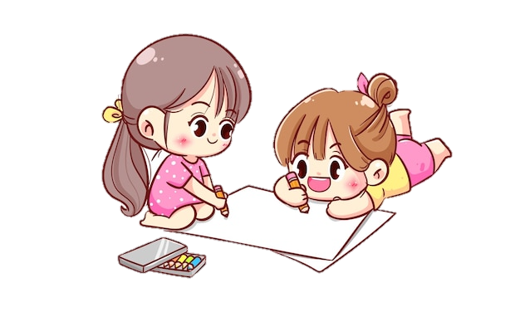
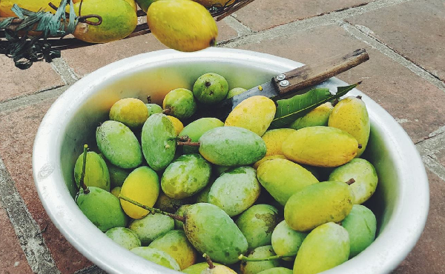
Giải nghĩa từ khó
Muỗm: một giống xoài quả nhỏ, vị chua.

Slide 21
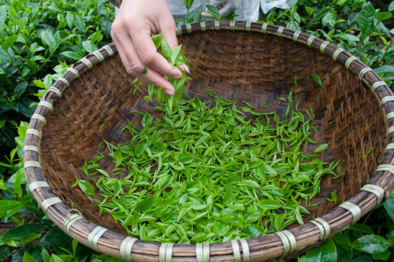
Giải nghĩa từ khó
Tôm (chè): búp chè non.

Slide 22
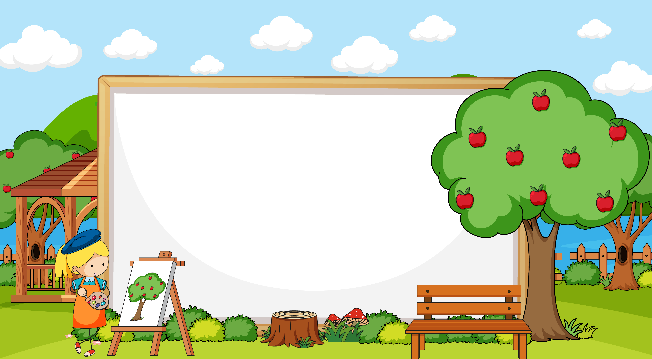
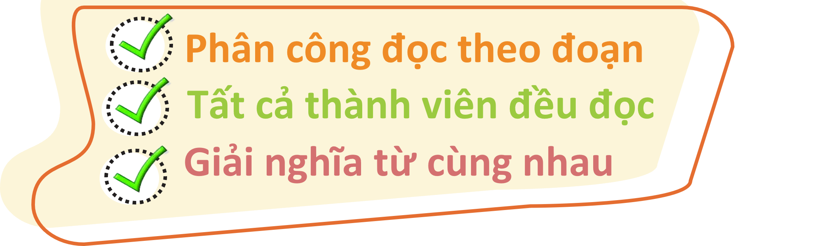
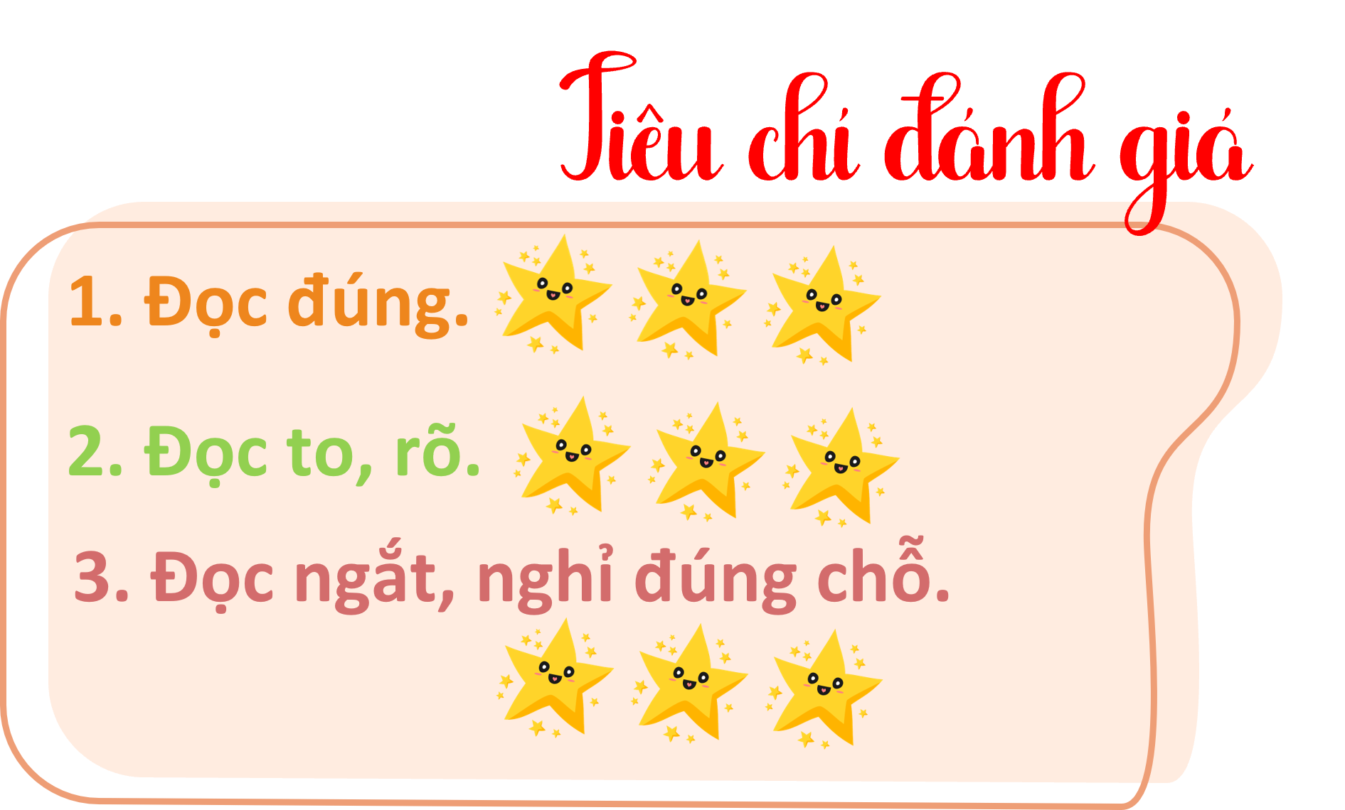
Luyện đọc nối tiếp theo nhóm
Yêu cầu

Slide 23

Thi đua đọc trước lớp

Slide 24
Bình chọn nhóm đọc tốt nhất

Slide 25


Slide 26

1. Vẻ đẹp, sự thay đổi của cây cối trong vườn khi mùa xuân đến được tả bằng những từ ngữ, hình ảnh nào?
Cây muỗm
Hoa nhài
Hoa bưởi
Vườn chè

Slide 27
Khoe vồng hoa mới, hoa muỗm tua tủa trổ thẳng lên trời.
Cây muỗm
Trắng xoá ở bên vại nước. Những bông hoa nhài xinh, một màu trắng tinh khôi, hương ngạt ngào sực nức.
Hoa nhài
Từng chùm hoa bưởi cánh trắng, có những tua nhị vàng ngắn lên giữa lòng hoa, chẳng khác gì những bông thuỷ tiên thu nhỏ.
Hoa bưởi
Bắt đầu ra búp. Những búp chè xuân một tôm hai lá. Tôm màu lá mạ, lá ngắn một màu xanh non.
Vườn chè

Slide 28
2. Vì sao tác giả ấn tượng nhất với những tán xoan?
Tác giả ấn tượng nhất với những tán xoan vì: hơi xuân chớm đến, trên những cành cây khô bỗng vỡ oà những chùm lộc biếc. Lộc xoan có màu ngọc lục, nhìn ngắm mãi vẫn chưa hết vẻ đẹp của búp trên cành.

Slide 29

Ý chính của đoạn 1, 2
Cây cối trong vườn đua nhau khoe sắc khi mùa xuân đến

Slide 30

3. Tìm từ ngữ gợi tả mỗi âm thanh trong vườn cây. Những âm thanh ấy đem đến cho em cảm xúc gì?
- Từ ngữ gợi tả mỗi âm thanh trong vườn cây:
+ Chim vành khuyên lích chích tìm sâu trong các bụi chanh.
+ Tiếng chim gáy gù gù trong bụi tre gai.
+ Đàn chim chào mào ríu rít trên các cành xoan, vừa đứng ở vườn này đã chạy sang vườn khác.
- Những âm thanh ấy đem đến cho em cảm xúc hân hoan, náo nức về cảnh sắc mùa xuân trong vườn.

Slide 31
Ý chính của đoạn 3
Những âm thanh rộn ràng, vui vẻ trong khu vườn mùa xuân.

Slide 32
4. Theo em, vì sao khi mùa xuân về, tác giả nói “Tôi nghe tiếng vườn gọi.”?
Khi mùa xuân về, tác giả nói “Tôi nghe tiếng vườn gọi” vì trong vườn vừa có hoa thơm, vừa có tiếng chim ríu rít như gọi tác giả vào vườn để thưởng thức.

Slide 33
Nội dung chính của bài đọc là gì?
Cây cối đâm chồi nảy lộc và tiếng dế, tiếng chim đã làm cho khu vườn vào xuân tràn đầy sức sống.

Slide 34
Ý nghĩa của bài đọc là gì?
Thiên nhiên mùa xuân tươi mới, trong trẻo với những vẻ đẹp độc đáo.

Slide 35

Hoạt động:
Hoạt động:
Luyện đọc lại

Slide 36
Nội dung chính của bài đọc là gì?
Cây cối đâm chồi nảy lộc và tiếng dế, tiếng chim đã làm cho khu vườn vào xuân tràn đầy sức sống.

Slide 37
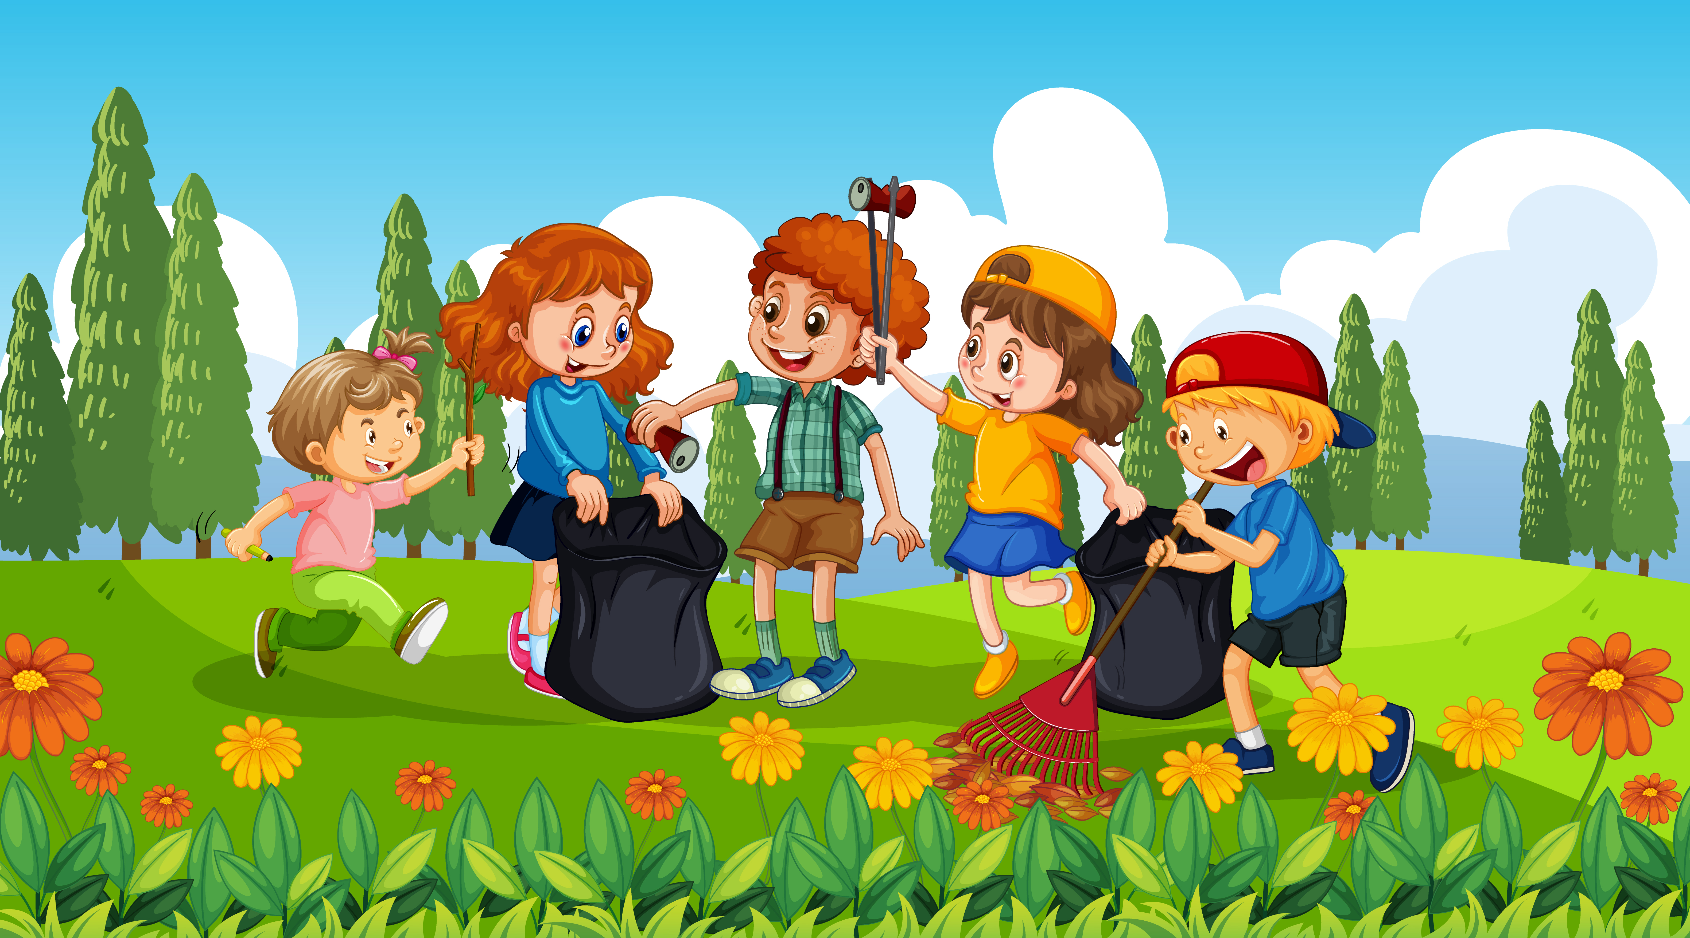

Theo em, giọng đọc của đoạn 3 như thế nào?
Giọng đọc thong thả, vui vẻ, nhấn giọng ở những từ ngữ gợi tả âm thanh, hoạt động của các loài vật

Slide 38

Lắng nghe đọc mẫu
Và trong những tầng lá những tán cây vườn ấy, tôi nghe thấy những chú dế gọi nhau trong kẽ gạch. Chim vành khuyên lích chích tìm sâu trong các bụi chanh. Trên chùm hoa bưởi, những cánh ong mật quay tít. Tiếng chim gáy gù gù trong bụi tre gai. Đàn chim chào mào ríu rít trên các cành xoan, vừa đứng ở vườn này đã chạy sang vườn khác.

Slide 39
Luyện đọc nối tiếp theo nhóm
Yêu cầu

Slide 40
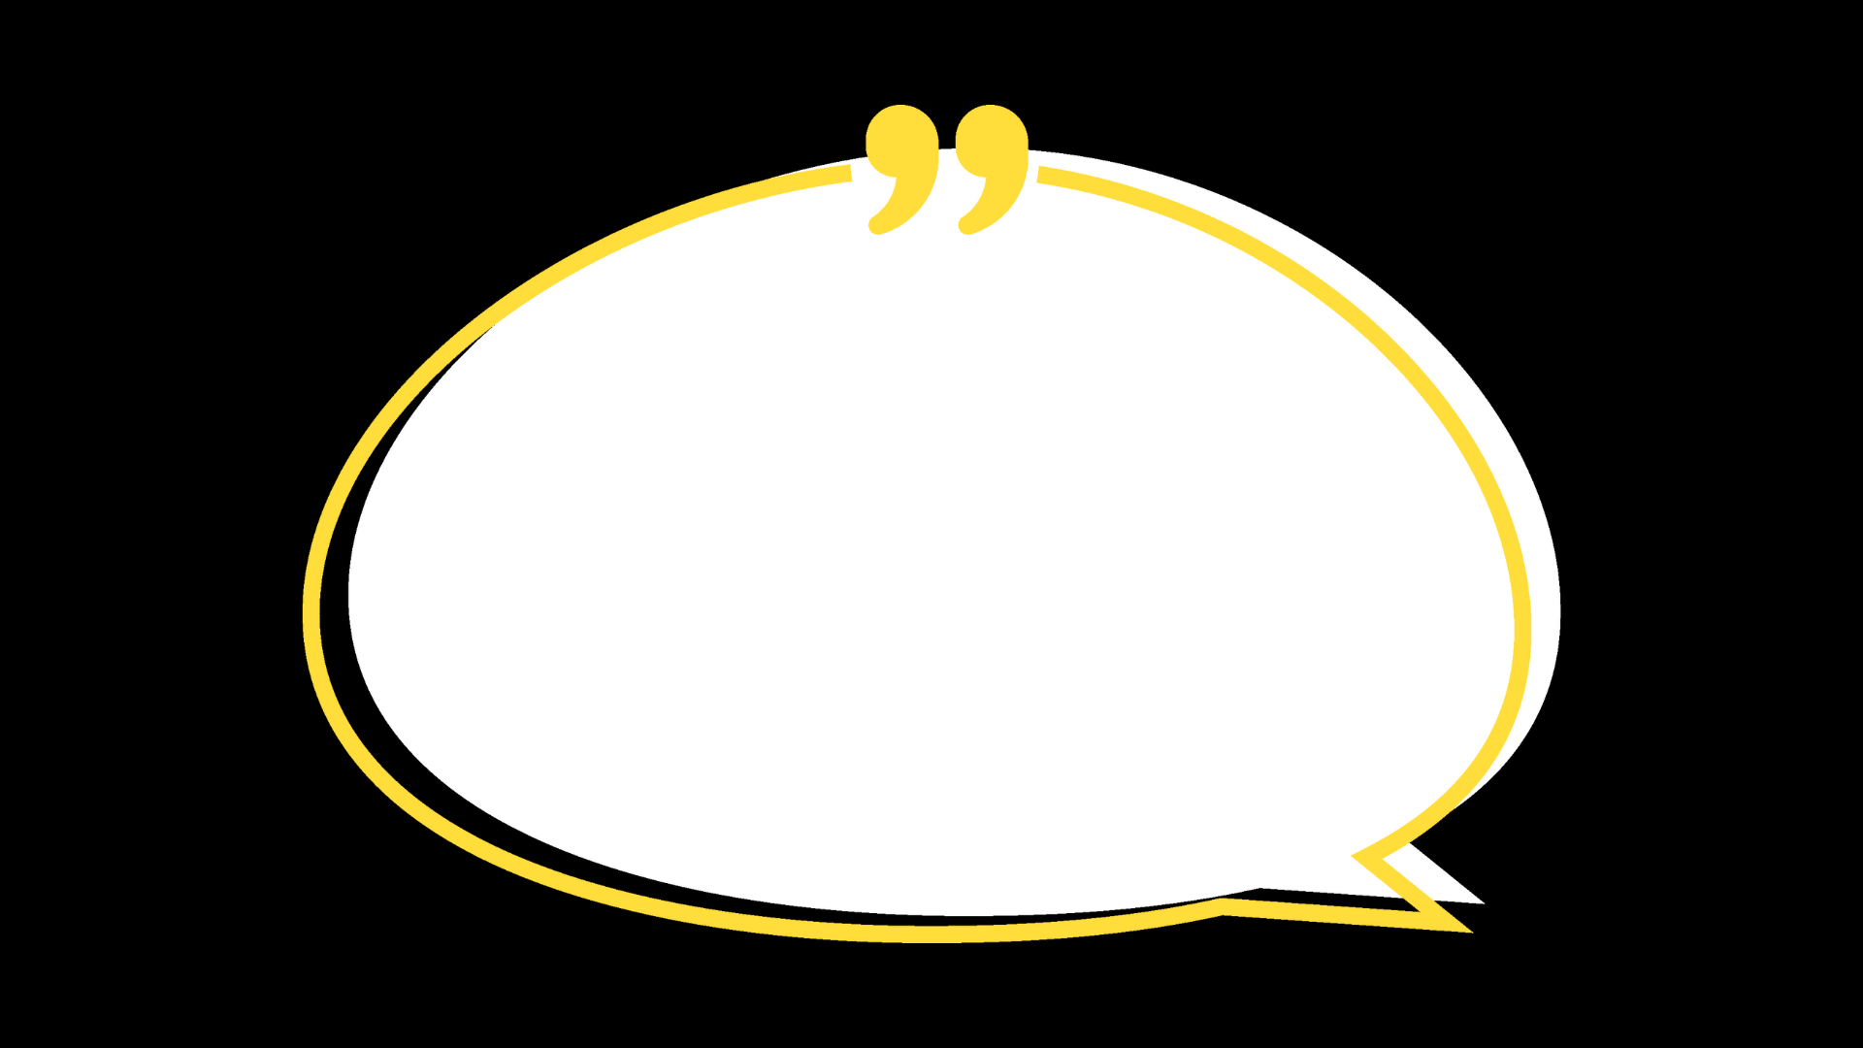

Luyện đọc trước lớp

Slide 41

BÌNH CHỌN NHÓM ĐỌC TỐT NHẤT
BÌNH CHỌN NHÓM ĐỌC TỐT NHẤT

Slide 42




DẶN DÒ
DẶN DÒ
DẶN DÒ
DẶN DÒ
GV ĐIỀN VÀO ĐÂY
GV ĐIỀN VÀO ĐÂY
GV ĐIỀN VÀO ĐÂY
GV ĐIỀN VÀO ĐÂY

Slide 43
Tạm Biệt
Hẹn gặp lại

